Slide 1

A origem:

Slide 2


Slide 3
O projeto:

Slide 4
Ferramenta de gestão

Slide 5
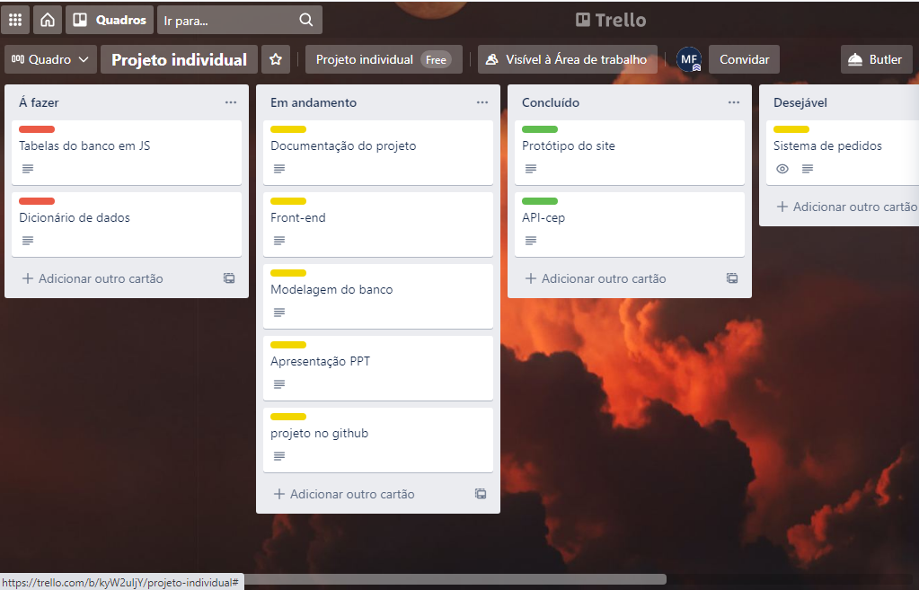

Slide 6
Obrigado por doar seu tempo!

